Slide 1
GPIO Lab

Slide 2
GPIO Lab
FND 제어 실습
  14개의 LED로 FND 를 만든다.
  다음과 같은 동작 option을 가지는 Application을 작성한다.
    App은 하나의 프로그램이고, argument로 option을 받음.
      arg 1 : 수행 종류, arg 2 : 수행 종류에 따른 option
    1 : 0~9, a, b, c, d, e, f 를 차례로 출력하고, 해당 문자들을 (15개) 중복없이 랜덤으로 출력한다.출력 간의 delay는 0.5초이다.
      실행예 : ./App 1
      출력예: 0~9, a, b, c, d, e, f, 1, b, 9, 8, a, 3, d, e, 7, c, 4, 6, 2, f, 0, 5
        해당 출력은 예이며, 첫 15개의 문자 이후에는 랜덤으로 바뀔 수 있음
    2 : 16진수 입력을 받고, 이에 해당하는 모양 출력 (출력은 유지)
      수행 2의 경우
      위부터 시계방향으로 0~6의 숫자를 부여
      각 숫자는 비트의 위치
      실행예 : ./App 2 0x71
0
⑤
①
⑥
    $ App 2 0x71
④
②
01110001
의 경우
③

Slide 3
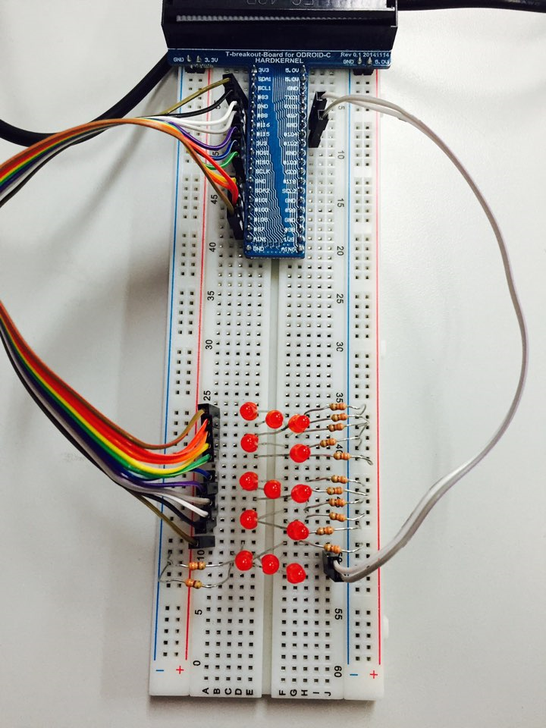
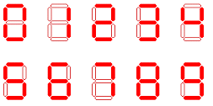
과제와 다른 구현 예
LED on/off 제어하여 Fnd 숫자 표현
① ② ③
④ ⑤
⑥ ⑦ ⑧
⑨ ⑩
⑪ ⑫ ⑬

Slide 4
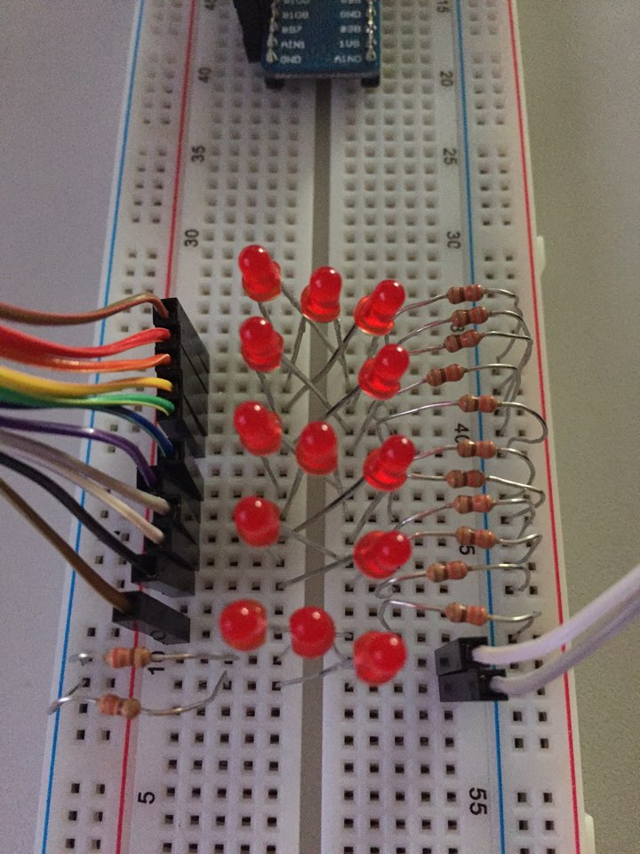
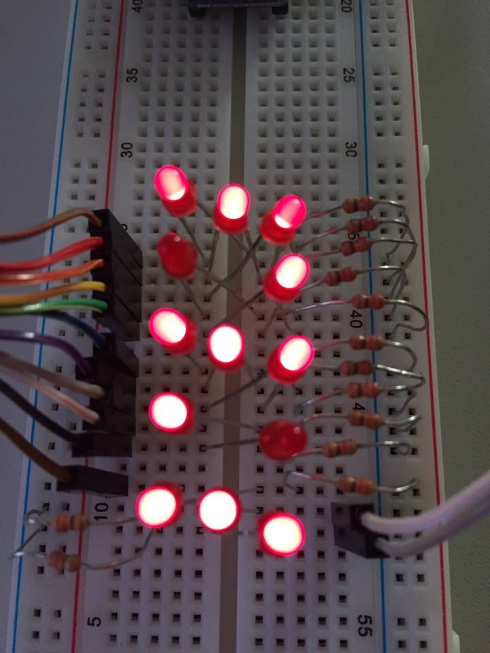
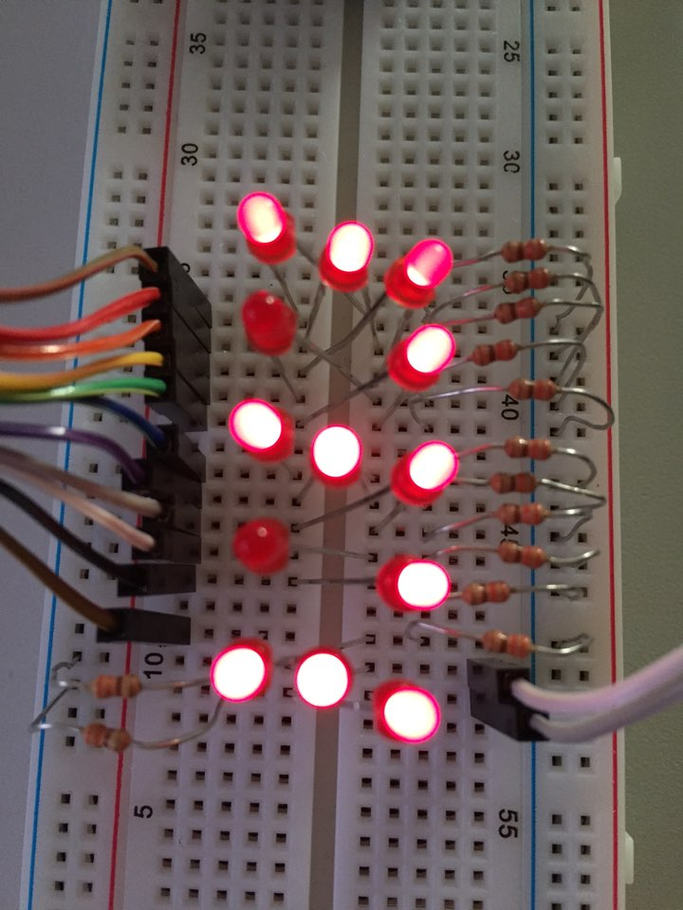
과제와 다른 구현 예의 실행 결과
All Leds off
Number 2
Number 3

Slide 5
제출
제출물(이러닝사이트에 upload)
  설계 문서 : 알고리즘 설명 및 프로그램의 구조 (Hard copy)
    한글 파일로 작성
    코드를 어떻게 구현 하였는지에 대한 자세한 설명 필요
  소스코드(.c 파일)
    Zmodem으로 .c파일을 전송시 파일 깨짐 현상 발생가능성이 있음.
    반드시 이러닝사이트에 코드를 올린 후, 다시 그 코드를 다운 받았을 때 자신의 보드에서 동작함을 확인하기 바람.
타학생과 소스코드 중복시 두명다 0점처리함.

